Slide 1
КРАСНАЯ КНИГА
ТУЛЬСКОЙ ОБЛАСТИ
Подготовила Воспитатель:
Пименова Наталья Николаевна
2016, ОДОЕВ
Муниципальное казенное общеобразовательное учреждение
«Одоевская средняя общеобразовательная школа им. В.Д. Успенского»
структурное подразделение детский сад «Колосок»

Slide 2


РАСТЕНИЯ И ЖИВОТНЫЕ
1. Красная книга Тульской области является официальным документом, содержащим свод сведений о состоянии, распространении, мерах охраны редких и находящихся под угрозой исчезновения видов диких животных и дикорастущих растений и грибов обитающих (произрастающих) на территории Тульской области.
2. Ведение Красной книги Тульской области осуществляется департаментом Тульской области по экологии и природным ресурсам

Slide 3

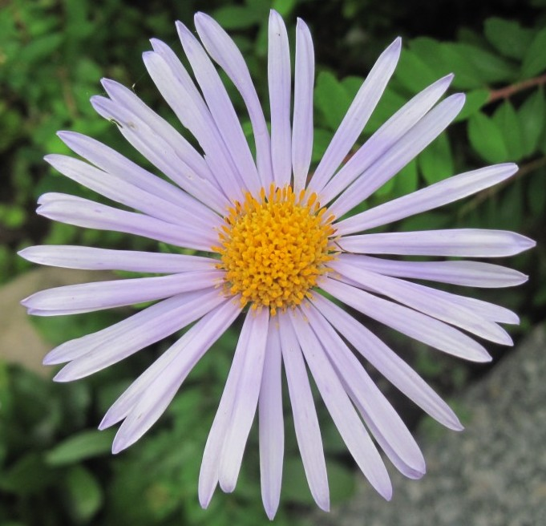
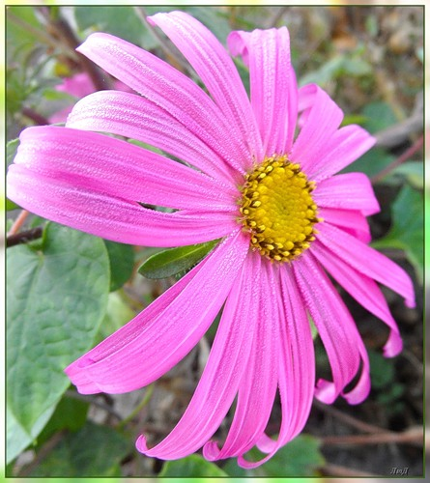

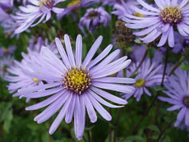
АСТРА РОМАШКОВАЯ
Семейство Сложноцветные.
Редкий вид.
На территории области известно около 20-25 популяций, однако большинство из них малочисленны – от единичных растений до 10-20 особей.

Slide 4
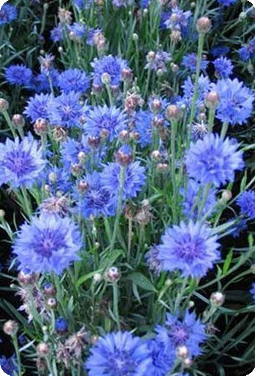

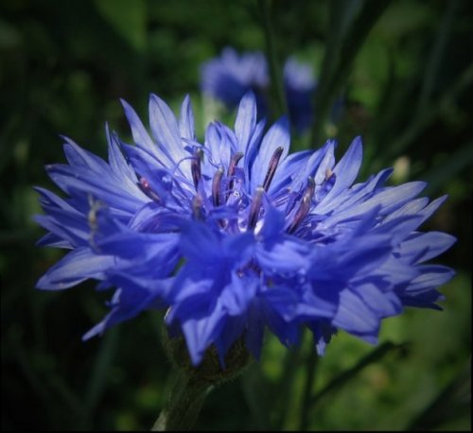
ВАСИЛЕК РУССКИЙ
Семейство Сложноцветные.
Вид, находящийся под угрозой исчезновения.
Многолетнее стержнекорневое травянистое растение высотой до 140 см. Растение светолюбивое.

Slide 5
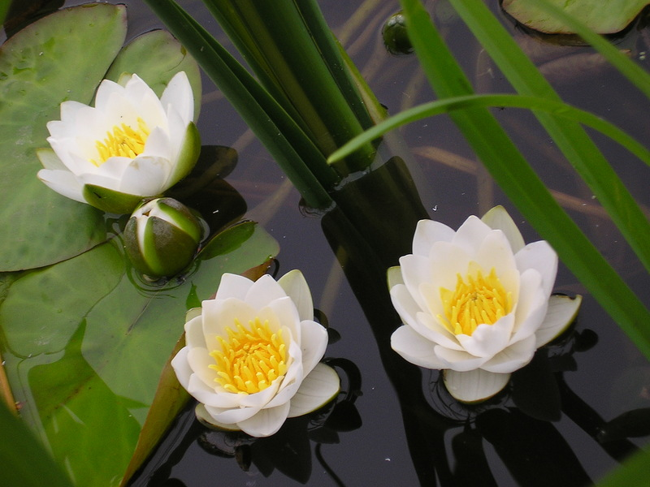
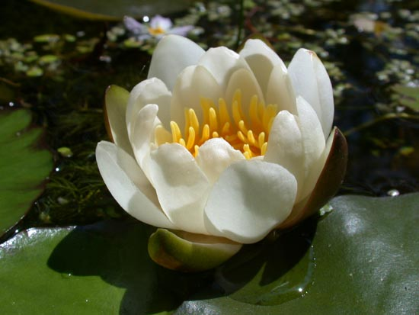

КУВШИНКА БЕЛОСНЕЖНАЯ
Семейство Кувшинковые.
Редкий вид.
Многолетнее водное растение. Цветки белые, крупные. Предпочитает стоячие или слабо проточные водоемы с относительно чистой водой.

Slide 6
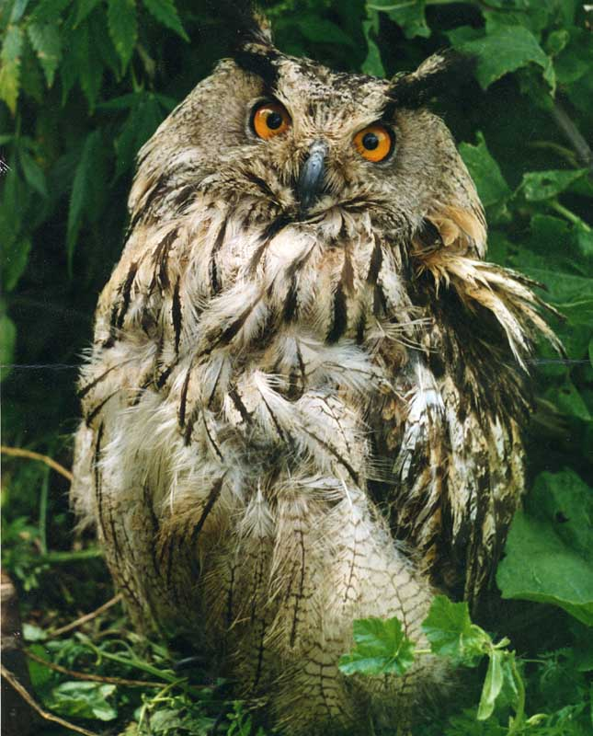
ФИЛИН
Класс птицы.
Отряд совообразные.
Семейство совиные.
В настоящее время – редкий оседлый вид. В Тульской области достоверные встречи филина в летний период, свидетельствующие о возможности гнездования, известны для лесов Белевского района и Пореченского заказника.
Вид занесен в Красную книгу РФ . Список объектов животного мира, включаемых в Красную книгу Тульской области .

Slide 7
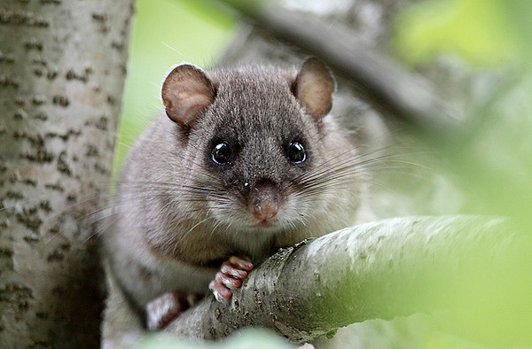
соня-полчок
Класс млекопитающие.
Отряд грызуны.
Семейство Соневые.
Редкий вид Тульской области. Встречи полчка известны только для лесов северо-запада Тульской области.
Вид занесен в Список объектов животного мира, включаемых в Красную книгу Тульской области.

Slide 8
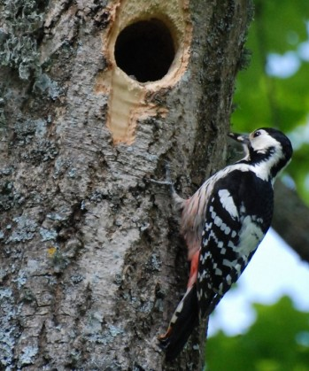
Белоспинный дятел
Редкий гнездящийся и зимующий вид с достаточно стабильной численностью. Птицы с выводками регулярно отмечаются в мелколиственных лесах поймы рр. Осетр (Веневский район), Упа (Щекинский район), смешанных участках леса на приокских террасах (Заокский район), пойменных участках лесов (Белевский район).
Вид занесен в Список объектов животного мира, включаемых в Красную книгу Тульской области (3 категория).

Slide 9
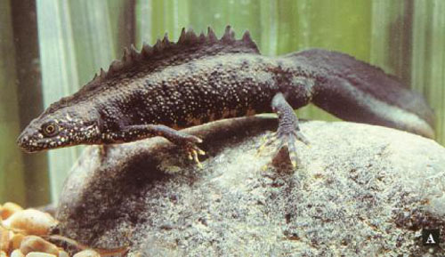

Тритон гребенчатый
Класс земноводные.
Отряд хвостатые.
Семейство Саламандровые.
Гребенчатый тритон встречается в Тульской области
гораздо реже обыкновенного тритона и его местообитания
еще более приурочены к лесам
Вид предпочитает более глубокие водоемы, тем не менее,
отмечался в ряде случаев в пересыхающих небольших лужах.
Внесен в Список объектов животного мира, включаемых в Красную книгу Тульской области.

Slide 10



СПАСИБО
ЗА
ВНИМАНИЕ!

